Slide 1
10.7 能量按自由度均分原理
一、自由度的概念
自由度 确定一个物体在空间的位置所必需的独立坐标数目。
做直线运动的质点：
一个自由度
做平面运动的质点：
二个自由度
做空间运动的质点：
三个自由度

Slide 2
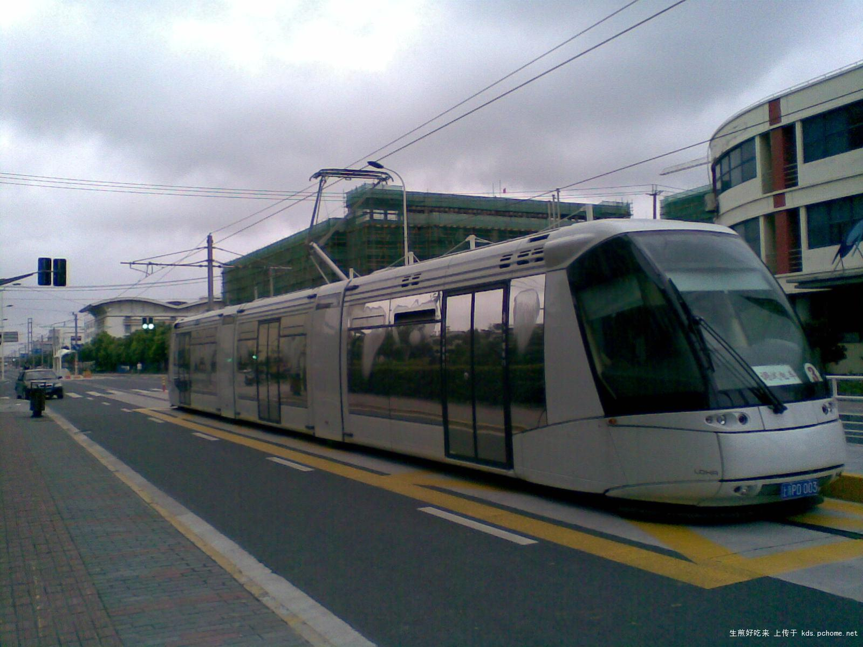
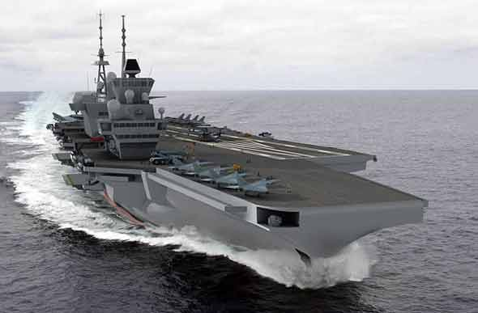
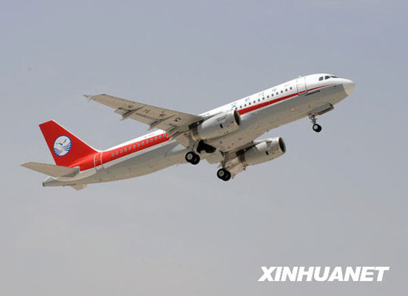
i=1
i=2
i=3

Slide 3

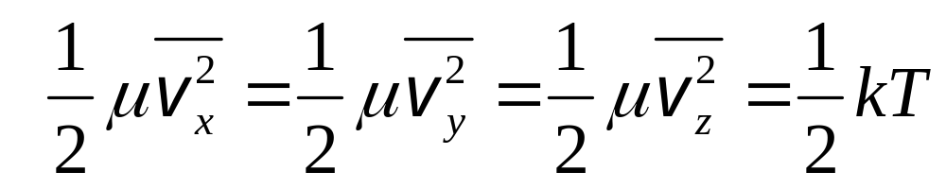




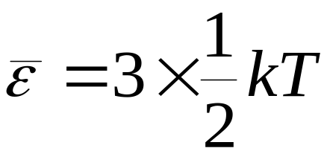
t 平动自由度；
r 转动自由度。
v 振动自由度。
自由度数目
1. 单原子分子 ( 看作质点)
t = 3. i = 3
单原子分子平均能量

Slide 4
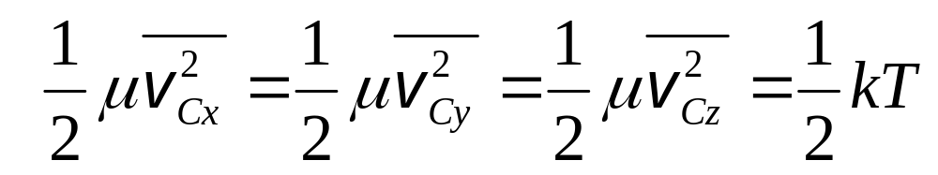
2. 刚性双单原子分子
两个被看作质点的原子被一质量不计的刚性杆相连。
既有平动，又有转动。
y
μ₂
x
平动可看作质心的平动。
μ₁
C
平动三个方向
z

Slide 5
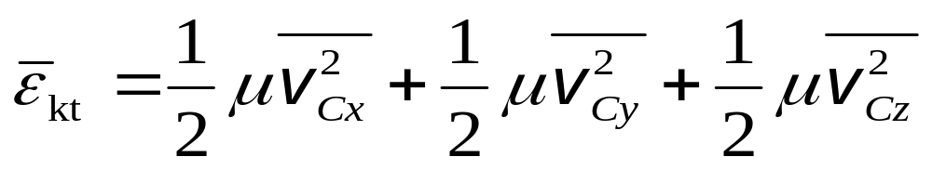
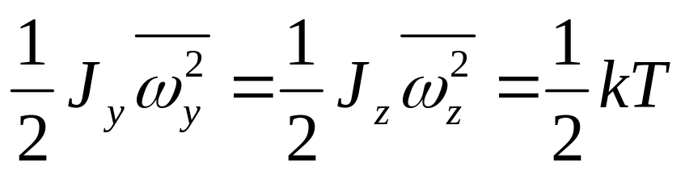
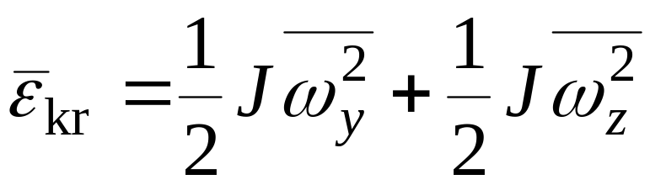
分子平均平动动能
转动也有三个方向,但绕自身转动的 J 很小，其转动动能可忽略，只剩两个。
平均转动动能

Slide 6
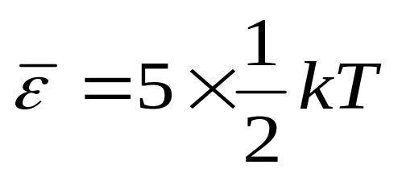
平均能量
t = 3 , r = 2，i = 5。
多原子分子 三个以上原子构成一个分子。
水蒸气、甲烷等
六个自由度

Slide 7
刚性分子能量自由度
自由度
t 平动
r 转动
i 总
分子
单原子分子
3
0
3
双原子分子
3
2
5
多原子分子
3
3
6

Slide 8
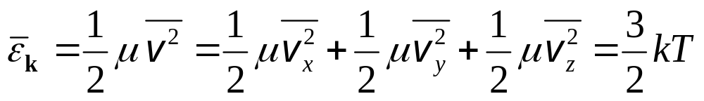
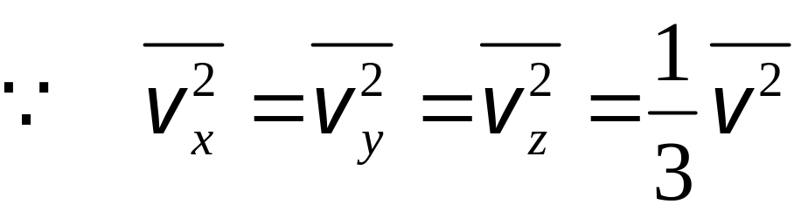
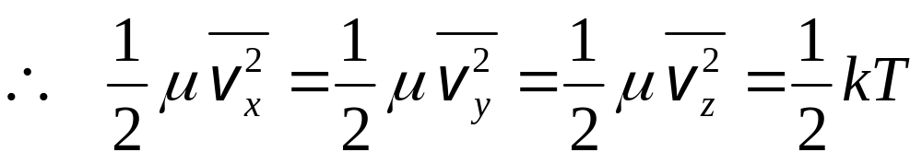
二、能量按自由度均分定理
单原子分子：

Slide 9
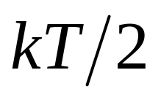
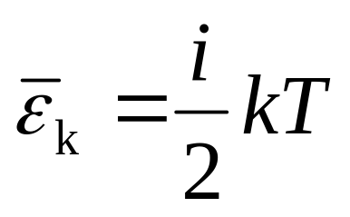
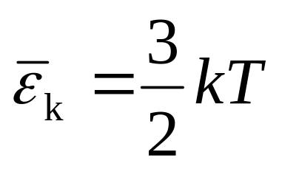
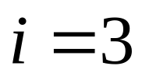
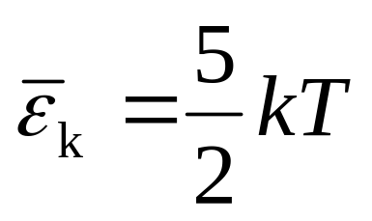
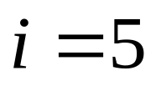
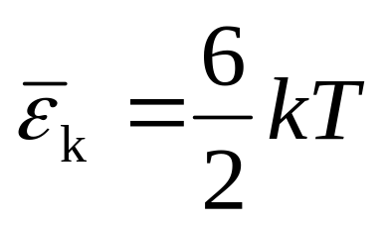

能量均分定理
在温度为T 的平衡态下，物质分子的每个自由度都具有相同的平均动能，其值 。
分子平均动能
单原子分子
双原子分子
多原子分子

Slide 10
讨论
（1） 是统计规律，只适用于大量分子组成的系统。
（2）是气体分子无规则热运动的结果。
（3）经典统计物理可给出严格证明。

Slide 11
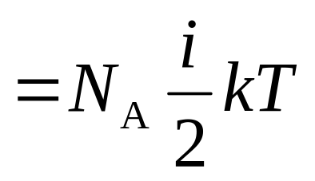
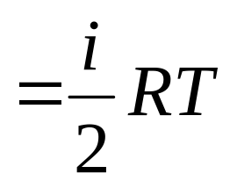
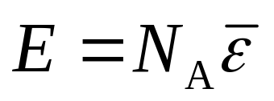
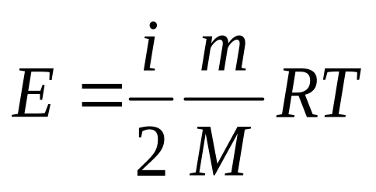
三、理想气体的内能
1mol理想气体的内能
质量为m 的理想气体
理想气体的内能只是温度的函数，与热力学温度成正比。

Slide 12
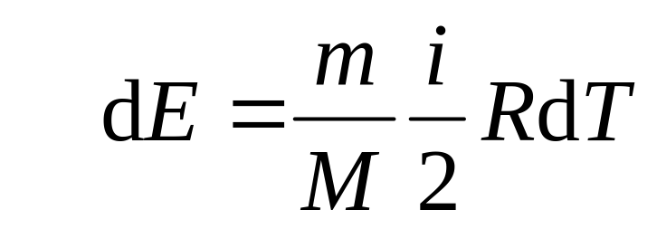
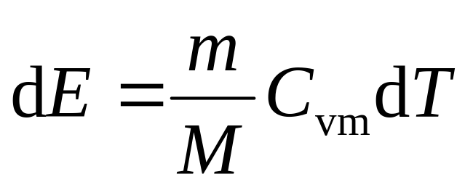
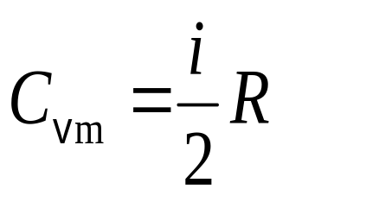
四、气体的摩尔热容
由
内能变化
而
比较，得

Slide 13
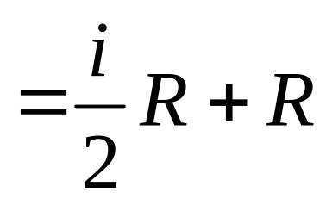
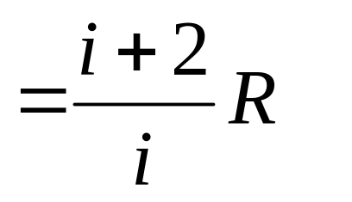
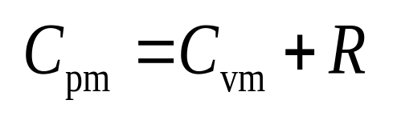
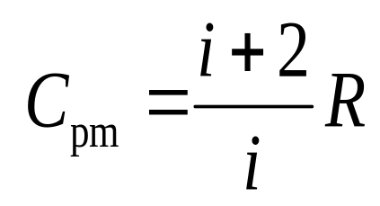

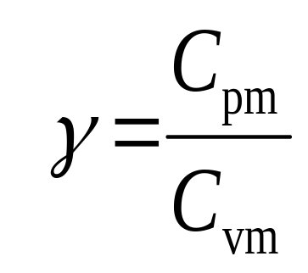
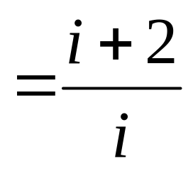
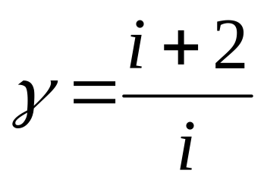
得
摩尔热容比

Slide 14
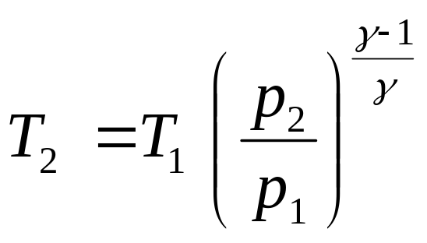
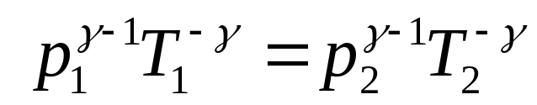
例1 1mol刚性多原子分子气体（可视为理想气体），压强为1.0atm，温度为27℃。若经过一绝热过程，使其压强增加到16atm。试求 (1)该过程中气体内能的增量和对外所作的功；(2)末状态时气体分子的平均平动动能和气体的分子数密度。
解 (1)设该过程始、末状态气体的压强、温度分别为p₁、p₂、T₁、T₂。根据绝热过程方程,有

Slide 15
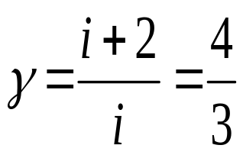
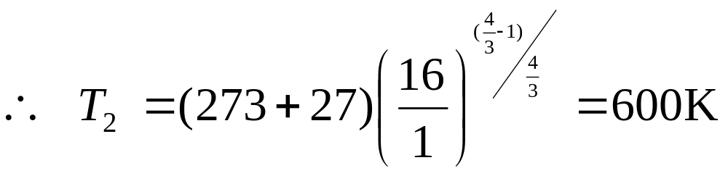
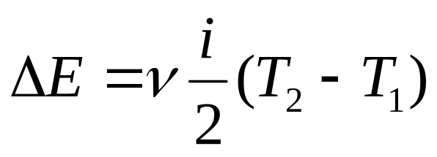
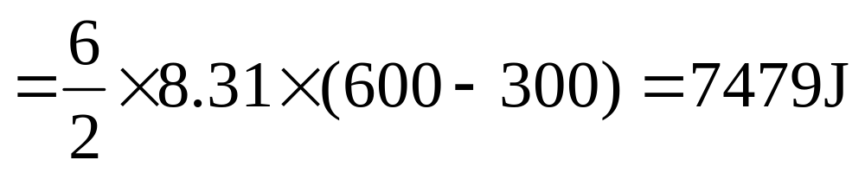
刚性多原子理想气体 i=6，比热容比
绝热过程中气体内能的增量为

Slide 16
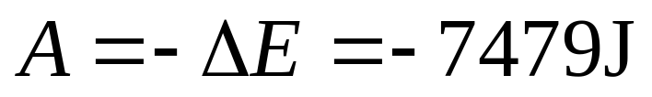
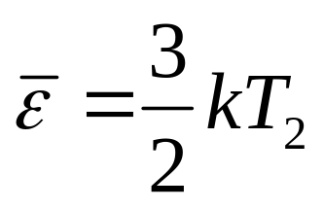
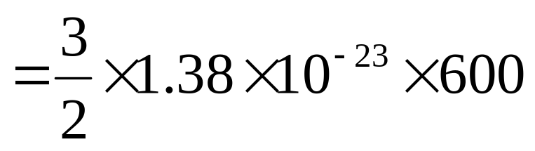
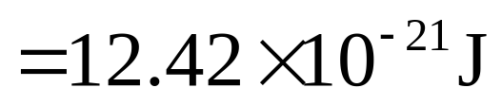
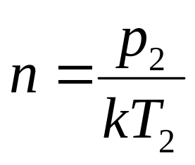
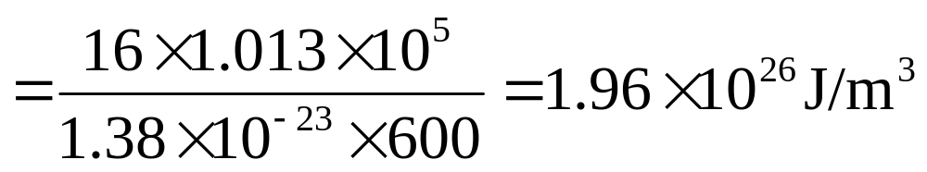
气体对外做功为
(2) 末状态时分子平均平动动能和分子数密度分别为

Slide 17
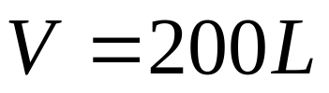
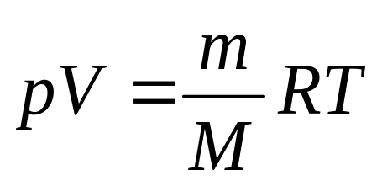
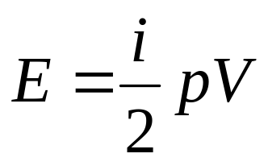
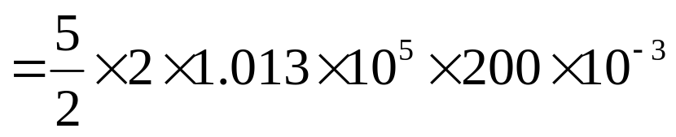

例2体积为200升的钢瓶中盛有氧气，使用一段时间后，测瓶中气体压强为2atm。
求: 此时氧气的内能。
解:
体积不变。
内能
利用理想气体物态方程
得
氧气的内能

